Slide 1
Quand l’expression des sentiments permettent aux compositeurs de revendiquer leur appartenance à une nation.
Musique, création de nation et expression des sentiments.
séance 2 : Exprimer des sentiments

Slide 2


Slide 3
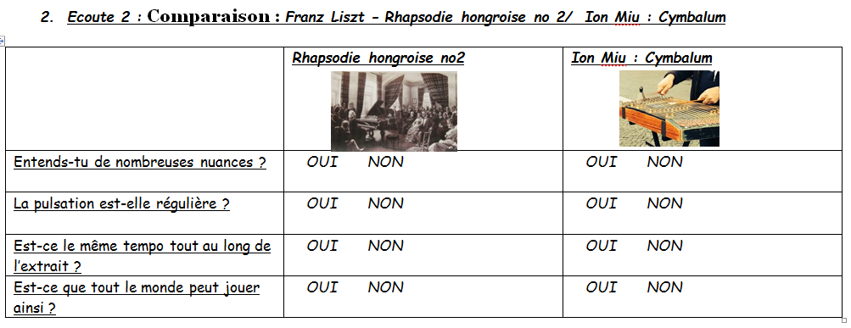

Slide 4
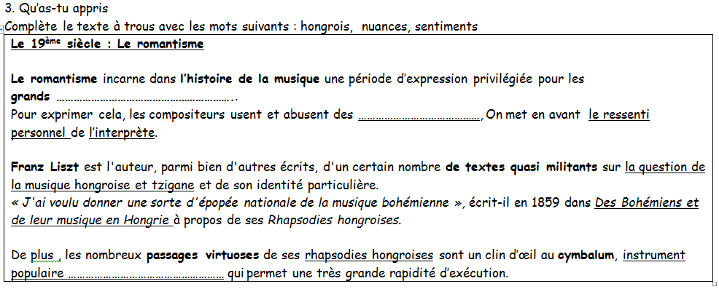
sentiments
nuances
hongrois

Slide 5
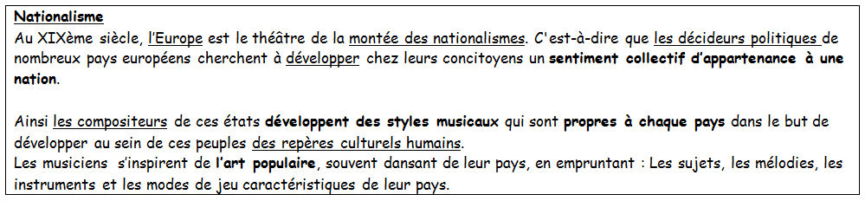

Slide 6
